Slide 1
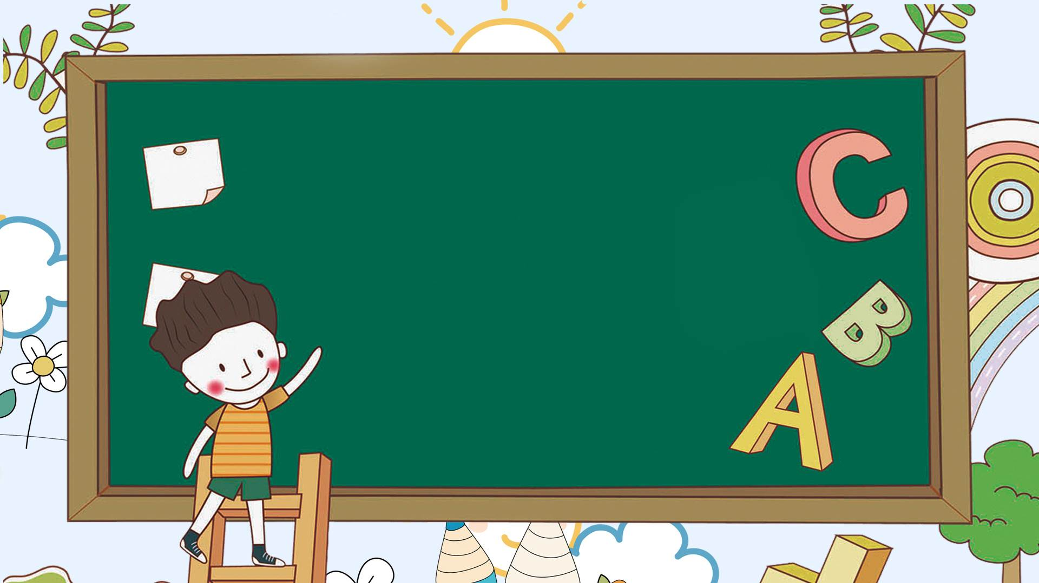
LỚP 1/4
Học vần
Bài 72: un - ut - ưt
GV: Vuõ Thò Kim Anh

Slide 2

Bài 72
un
ut
ưt

Slide 3
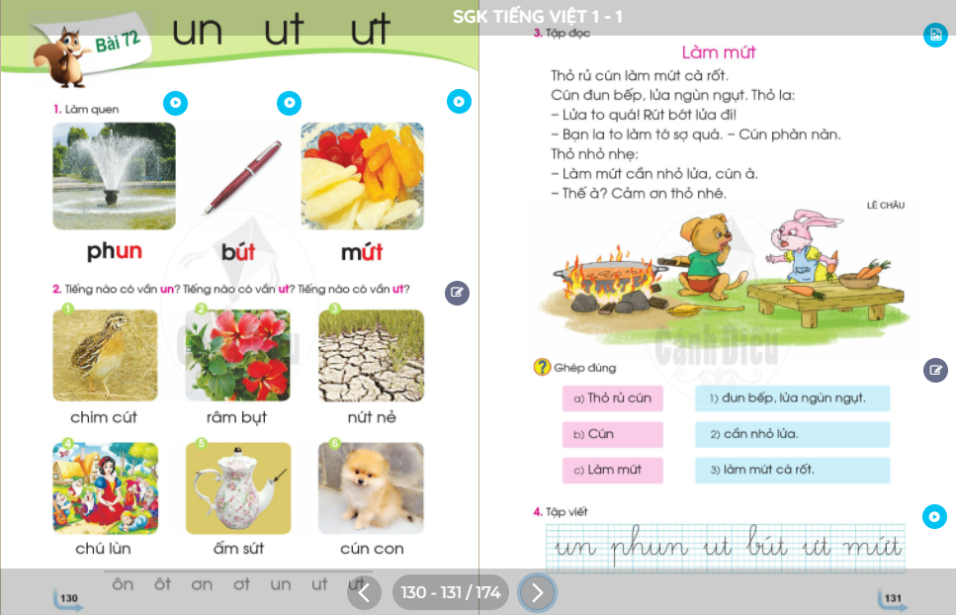

Slide 4


KHÁM PHÁ

Slide 5
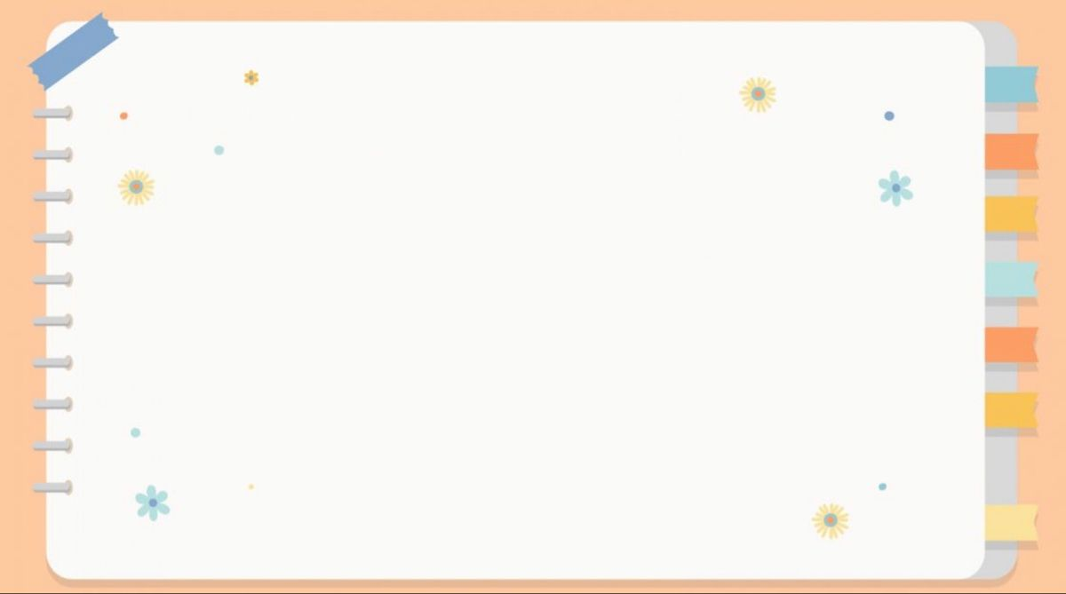
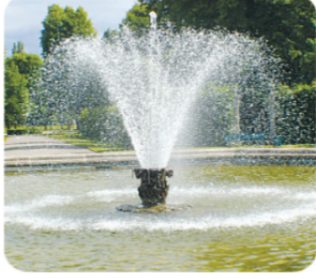
un
phun
un
phun
u
n
ph
un
­­

Slide 6
bút
ut
ut
bút
u
t
b
út
­­

Slide 7
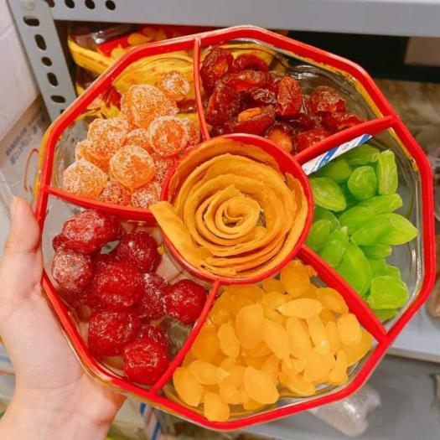
ưt
mứt
ưt
mứt
ư
t
m
ứt
­­

Slide 8

Bài 72: un - ut - ưt
un
ut
ưt
ut
ưt
phun
bút
mứt

Slide 9


So sánh điểm giống và khác nhau giữa vần un và vần ut?

Slide 10
So sánh điểm giống và khác nhau giữa vần ut và vần ưt?

Slide 11
2. Tiếng nào có vần un? Tiếng nào có vần ut? Tiếng nào có vần ưt?
ut
râm bụt
chim cút
ut
nứt nẻ
ưt
cún con
ưt
un
chú lùn
ấm sứt
un

Slide 12
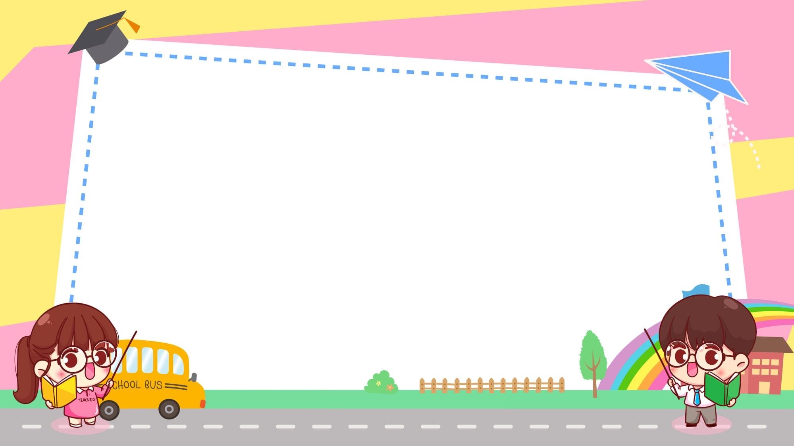

THƯ GIÃN

Slide 13
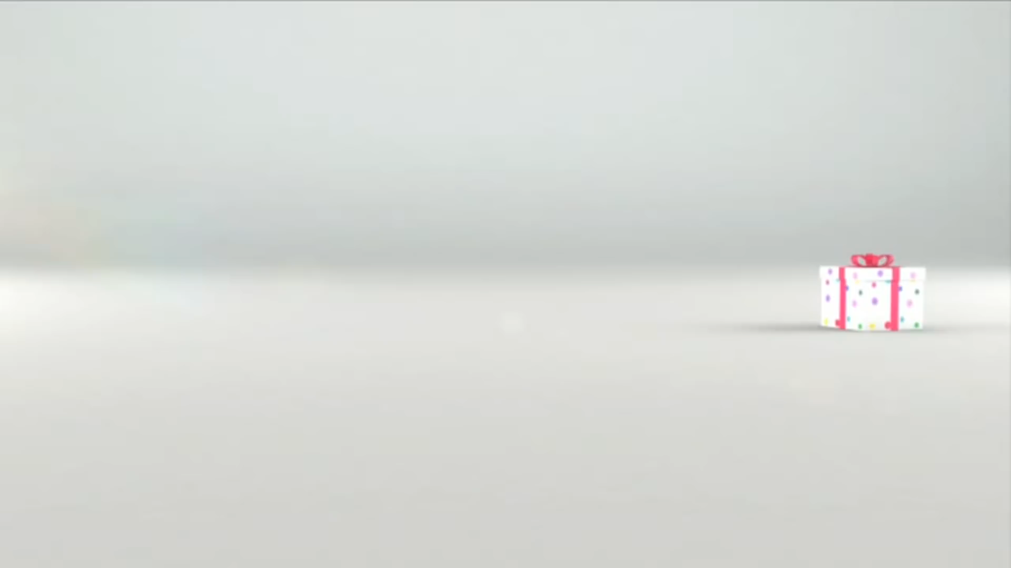

Slide 14

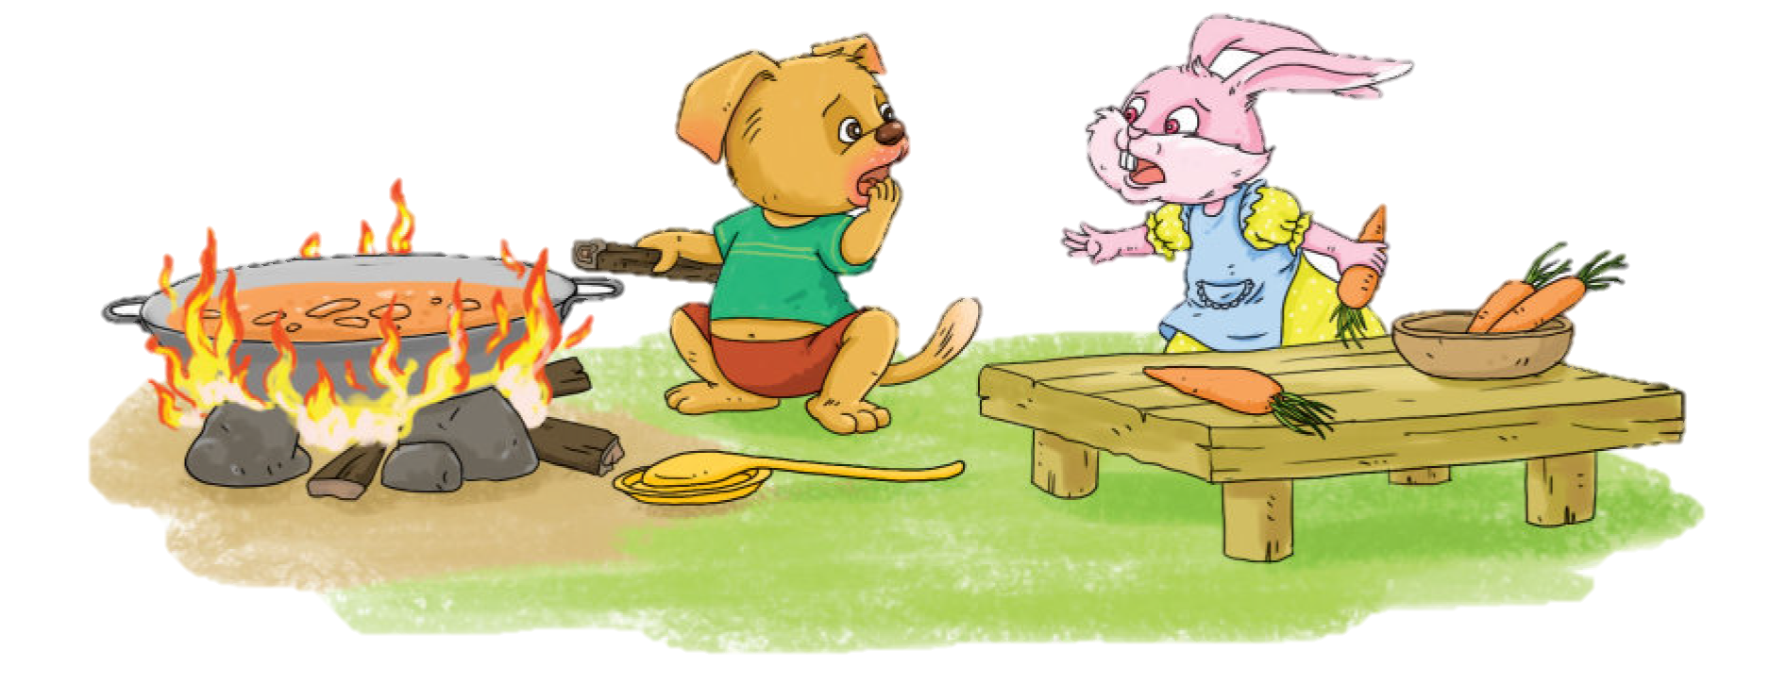
Hai bạn cún và thỏ đang làm gì?
Hai bạn cún và thỏ đang làm mứt cà rốt. Nồi mứt đặt trên bếp lửa đang cháy ngùn ngụt.

Slide 15
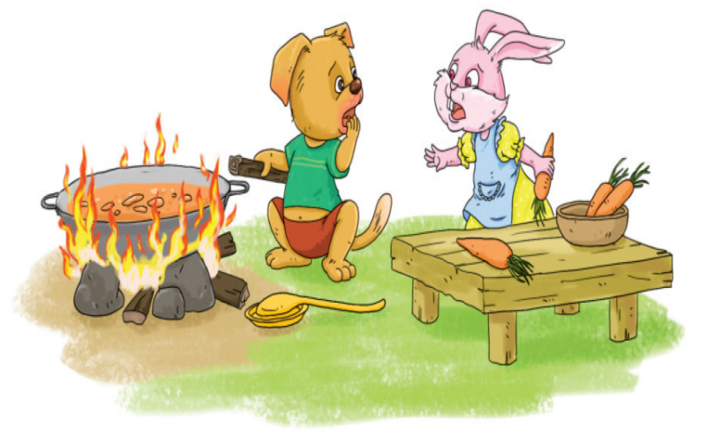
3. Tập đọc
Làm mứt
1
Thỏ rủ cún làm mứt cà rốt.
Cún đun bếp, lửa ngùn ngụt. Thỏ la:
- Lửa to quá! Rút bớt lửa đi!
- Bạn la to làm tớ sợ quá. - Cún phàn nàn.
Thỏ nhỏ nhẹ:
- Làm mứt cần nhỏ lửa, cún à.
- Thế à? Cảm ơn thỏ nhé.
2
3
4
5
6
7
8
9
10
11

Slide 16

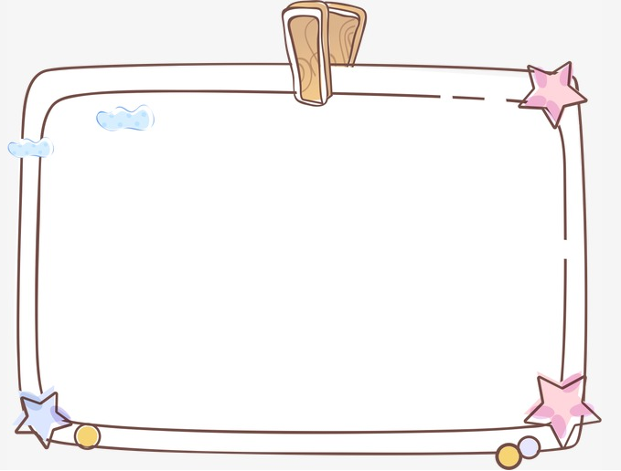
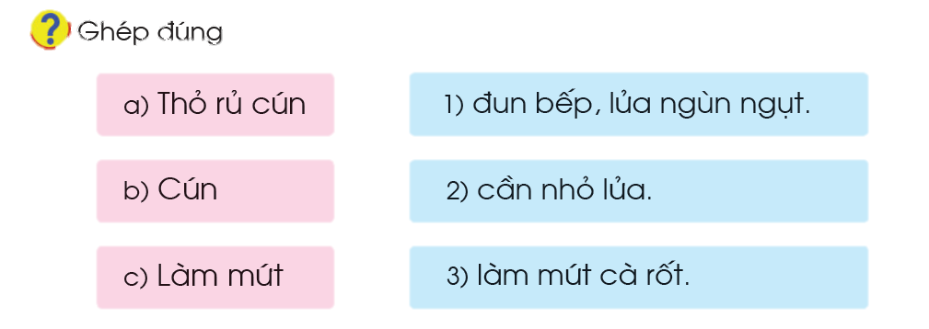
Tìm hiểu bài

Slide 17
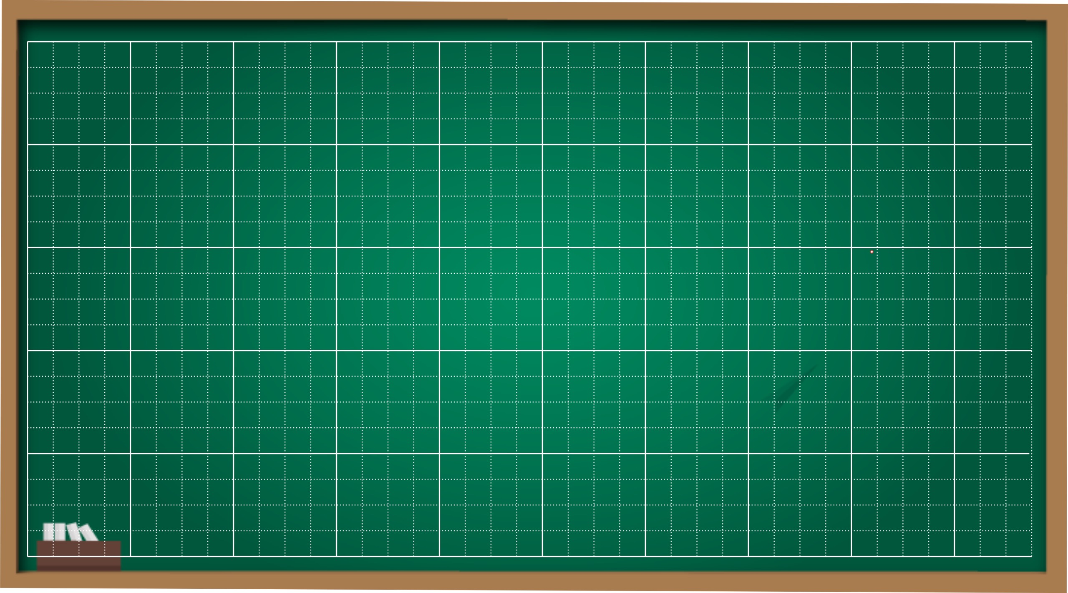
Tập VΘʴt

Slide 18
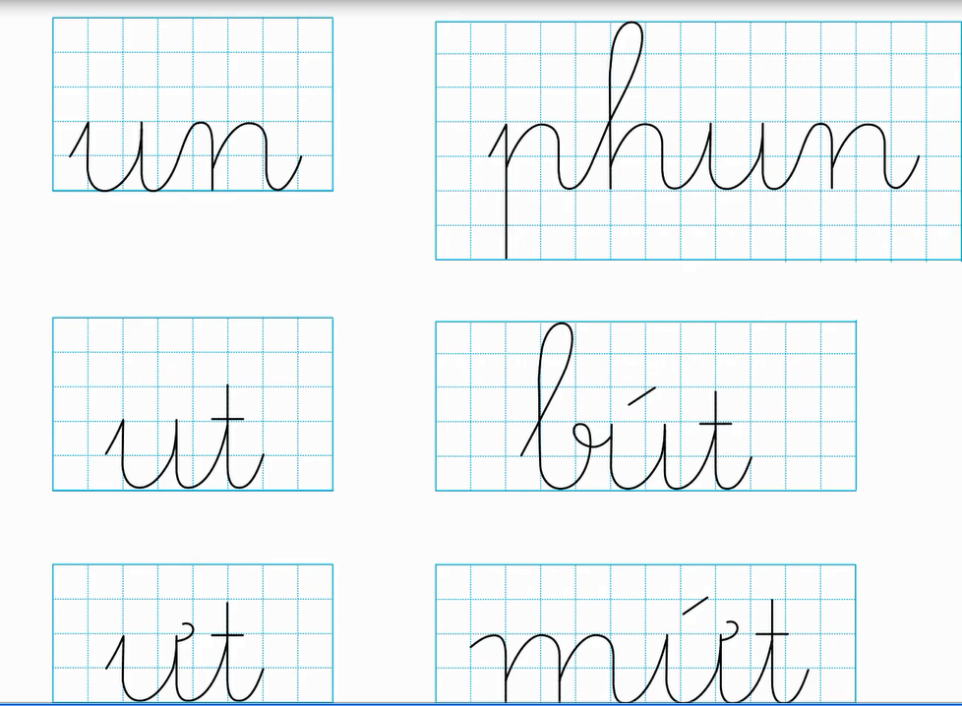

Slide 19
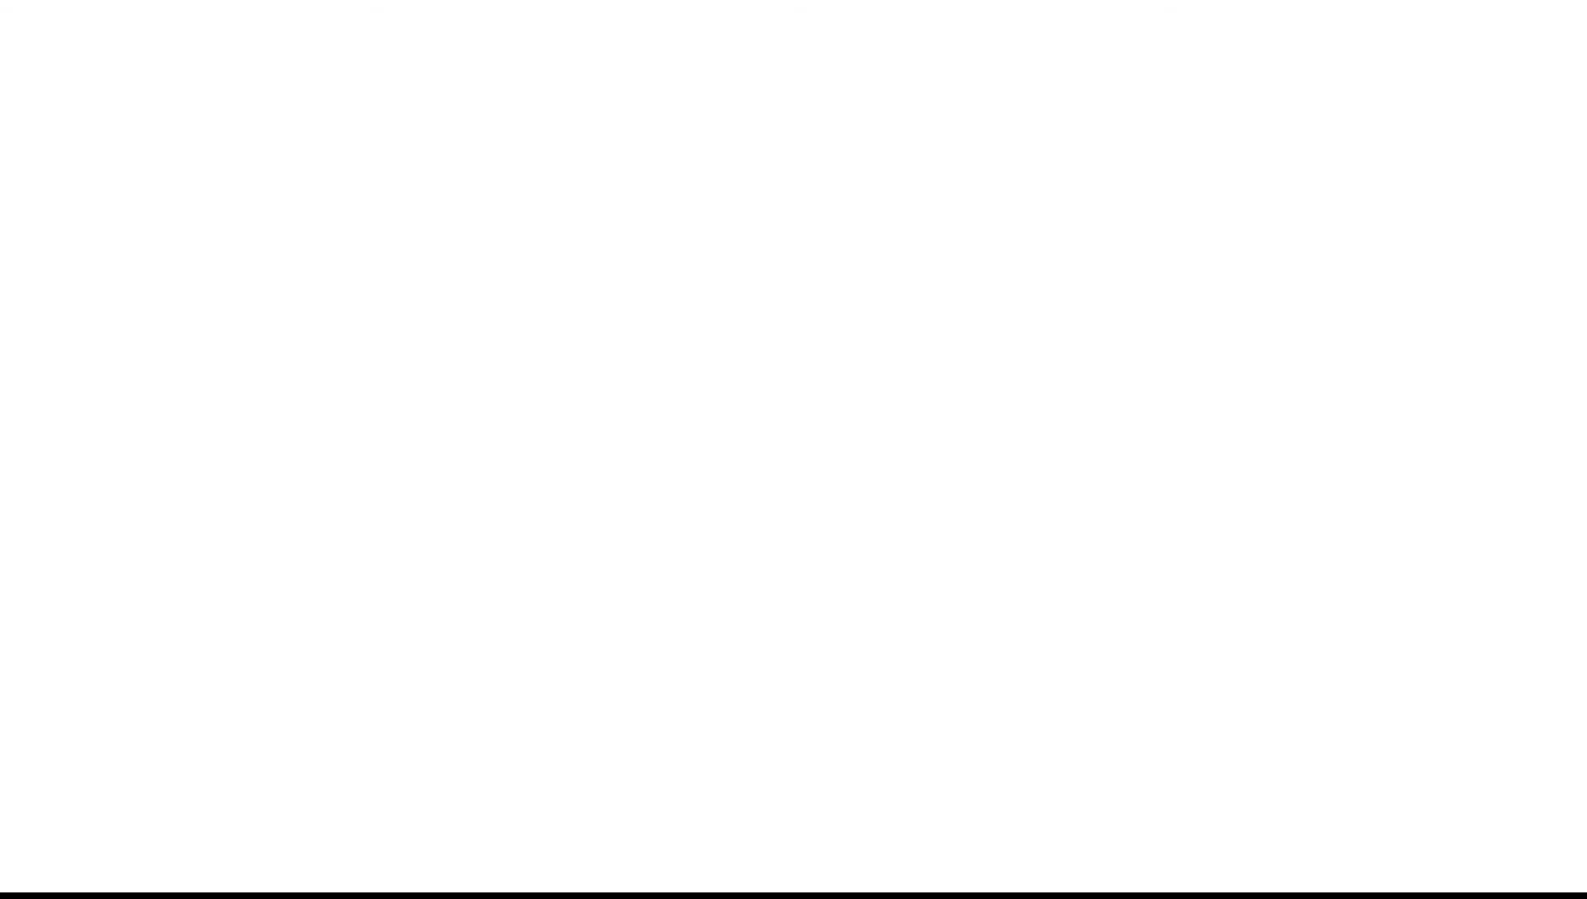

Slide 20

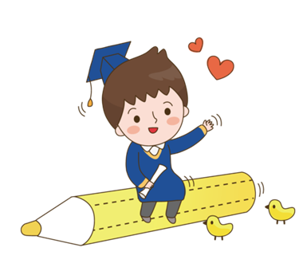



Chào tạm biệt các con.

